Slide 1

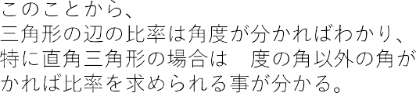



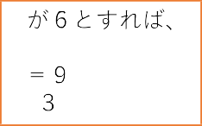
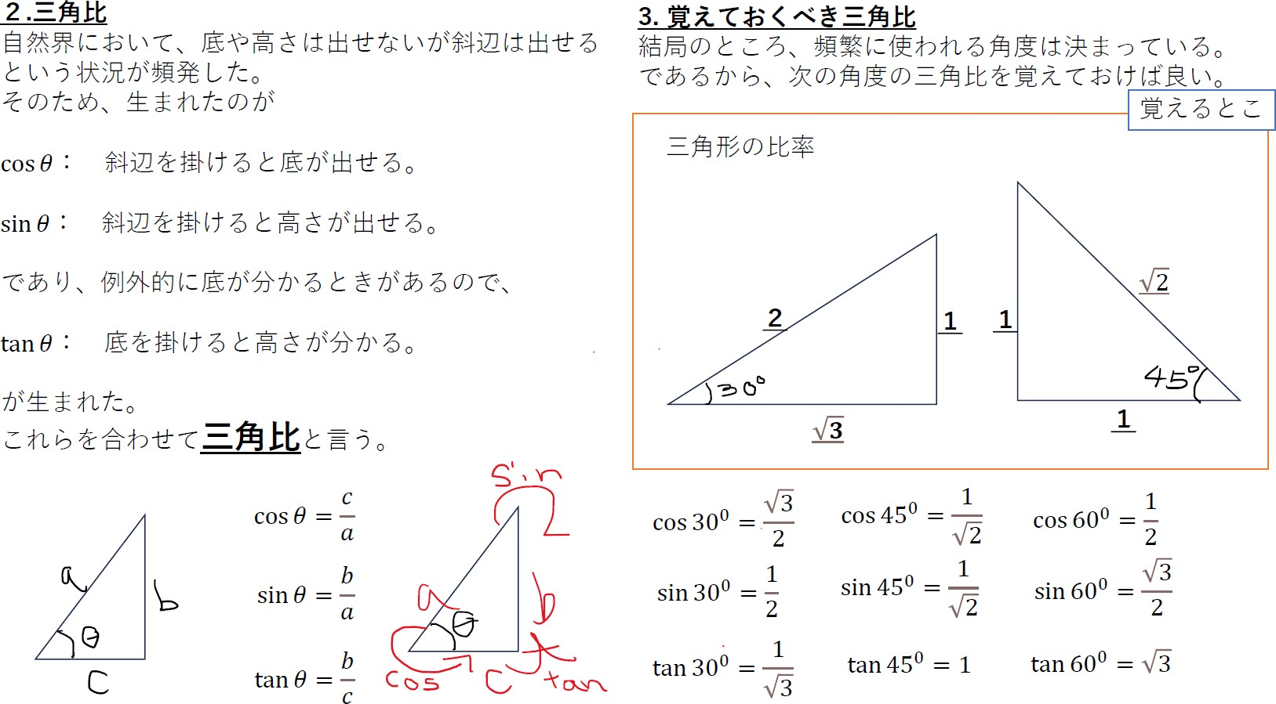
1.
90
3
3
2 2
1
1
1:2:3
(
)
(
)
A
B
3
A
2
B C=
C 1

Slide 2
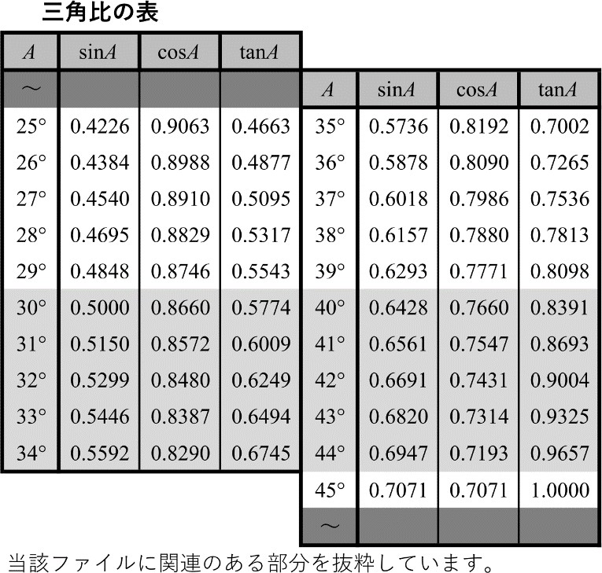
１ 直角三角形の三角比
(1) 右の図の直角三角形ABC において，
sinA， cosA， tanA
の値を求めよ。
B
5
3
A
4
C
(2) 右の図の直角三角形ABC において，
sinA， cosA， tanA
の値を求めよ。
1
A
C
2
B
(3) 右の図の直角三角形を参考に，次の三角比の値を求めよ。
① sin30°
② cos45°
③ tan60°
2
60°
1
1 1
45° 45°
ξ2
30°
ξ3
２ 三角比の表
三角比の表を用いて，次の図の直角三角形 ABC における∠A のおよその大きさ A を求めよ。
(1)
B
5
3
A
C
(2)
B
4
A
3
C
(3)
B
1
A
2
C
３ 鋭角の三角比の相互関係
シータ
θ は鋭角とする。
2
(1) cos 𝜃 = のとき， sin 𝜃 とtan 𝜃 の値を求めよ。
7
1
(2) tan 𝜃 = のとき， sin 𝜃 とcos 𝜃 の値を求めよ。
2
４ 三角比からθを求めるシータは0°~90°とする 。
(1) sinθ＝1/√2
(2) cos=1/2
(3) tanθ=1
1

Slide 3
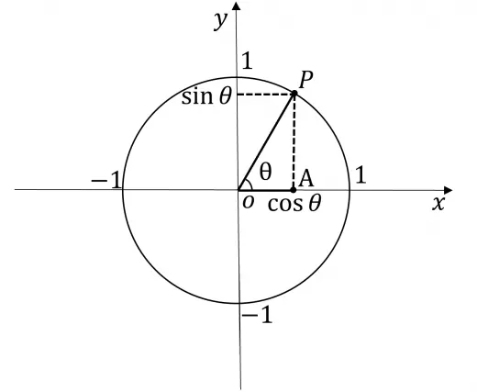
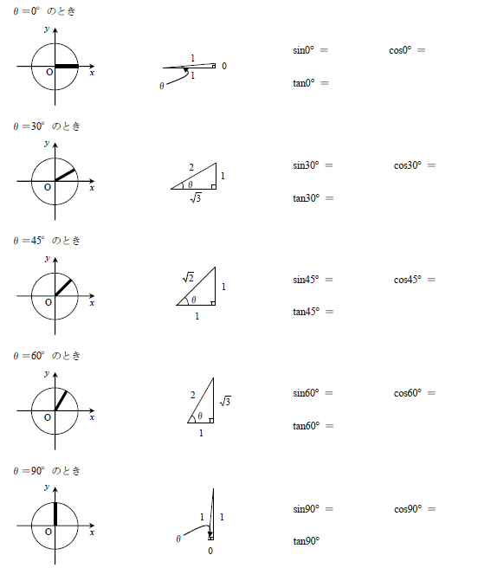
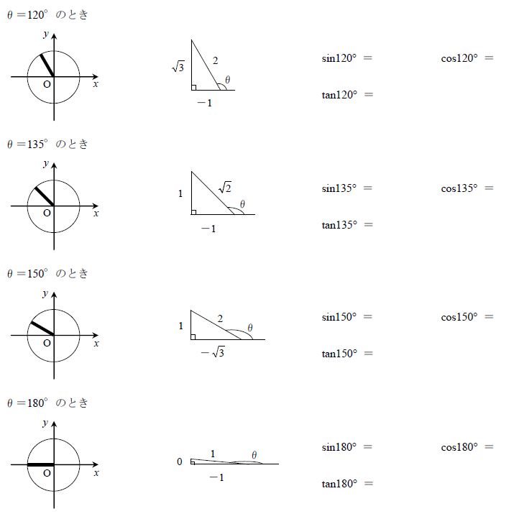


・三角比の拡張
三角比があればあらゆる直角三角形を作れる。
そのための基準として、
斜辺を1とした直角三角形が使われるようになった。
これが単位円の三角比である。
単位円ベースで考えることで、常に斜辺は１として考えられる。
三角比は基本的にこの単位円の三角比として考えられている。
左の図で考えると分かりやすいが、
結局、
Cosθ ： x座標
Sinθ ： y座標
を出しているだけだと分かる。
斜辺を１にすることで、特に整理することなく直角三角形の比率を求める事が出来る。
・三角比の性質
$$\tan{θ}=\frac{\sin{θ}}{\cos{θ}},\sin^{2}{θ}+\cos^{2}{θ}=1$$
色々あるが、これさえ覚えておけば良い。
・基本問題
・基本問題2
斜辺の長さが8mであり、θ=30°の直角三角形の底と高さを求めよ。
$$8$$

Slide 4
４ 鋭角の三角比の相互関係
シータ
θ は鋭角とする。
2
(1) cos 𝜃 = のとき， sin 𝜃 とtan 𝜃 の値を求めよ。
7
1
(2) tan 𝜃 = のとき， sin 𝜃 とcos 𝜃 の値を求めよ。
2
６ 鈍角の三角比
(1) 次の図において，sinθ，cosθ，tanθ の値を求めよ。
① ②
y
1 ξ15
P (− ₄ ， ₄ )
y
P(－5，12) 13
1
θ
x
θ
x
－13 O
13
－1
O
1
(2) 次の三角比の値を求めよ。
① sin135° ② cos150°
③ tan120°
７ 180° －θ の三角比
次の三角比を 90° より小さい角の三角比で表せ。
(1) sin140° (2) cos165°
(3) tan130°
８ 三角比を含む方程式
0° ≦θ≦180° のとき，次の等式を満たす θ を求めよ。
1
(1) sin 𝜃 =
ξ2
1
(2) cos 𝜃 = −
2
1
(3) tan 𝜃 = −
ξ3
９ 鋭角・鈍角の三角比の相互関係
0° ≦θ≦180° とする。
(1)
1
sin 𝜃 = のとき， cos 𝜃 とtan 𝜃 の値を求めよ。
3
(2) tan 𝜃 = −2 のとき， sin 𝜃 とcos 𝜃 の値を求めよ。
3

Slide 5
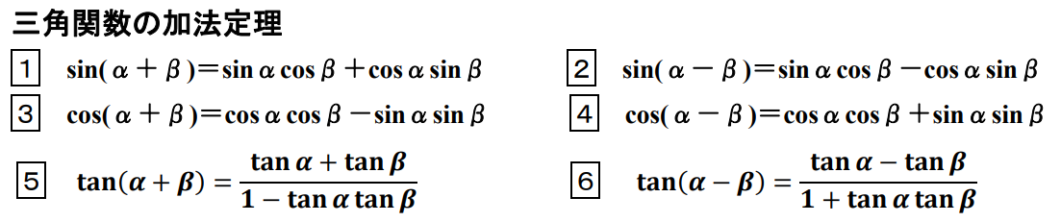
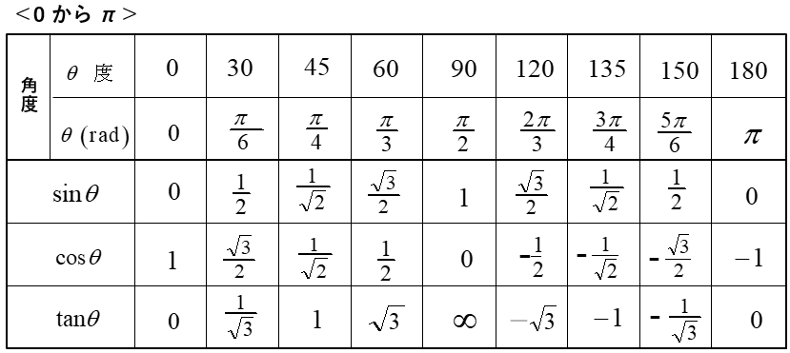

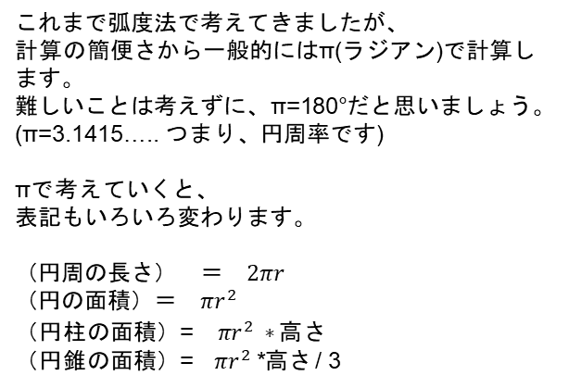





・三角関数
三角比の性質元に、様々な法則を式にまとめたのが三角関数です。
代表例は以下の三つです。
・余弦定理
・正弦定理
・加法定理
本当は全部覚えたほうが良いですが、
ゲームなら加法定理だけ覚えておけばどうにかなります。
(※ただし、加法の証明には余弦と正弦が必要です)
覚えたほうが良いですが、
覚えれないなら覚えれないで良いです。
なんとなく形を覚えて、
必要なときに探して使えるようになりましょう。
・弧度法とπ(ラジアン)
これは覚える
これまで弧度法で考えてきましたが、
計算の簡便さから一般的にはπ(ラジアン)で計算します。
難しいことは考えずに、π=180°だと思いましょう。
(π=3.1415….. つまり、円周率です)
πで考えていくと、
表記もいろいろ変わります。
（円周の長さ） ＝ $2πr$
（円の面積）＝ $πr^{2}$
（円柱の面積）=$πr^{2} ∗$ 高さ
（円錐の面積）=$πr^{2}$*高さ / 3
$$\cos{\frac{π}{6}}=\frac{\sqrt{3}}{2}, cos{\frac{π}{3}}=\frac{1}{2}, \cos{\frac{π}{4}}=\frac{1}{\sqrt{2}}$$
$$\sin{\frac{π}{6}}=\frac{1}{2}, sin{\frac{π}{3}}=\frac{\sqrt{3}}{2}, \cos{\frac{π}{4}}=\frac{1}{\sqrt{2}}$$
・基本問題
$$\sin\left(\frac{l}{3}π+\frac{1}{4}π\right)=$$
$$\sin\left(\frac{1}{3}π−\frac{1}{4}π\right)=$$
$$\cos\left(\frac{7}{12}π\right)=$$
$$\cos\left(\frac{1}{12}π\right)=$$

Slide 6
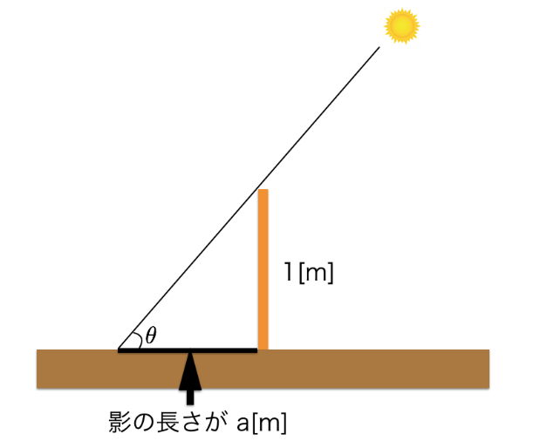
１２
次の値を求めよ。
(1) sin 15°
(2) cos 195°
１３
1.影の長さを1としたときのθを求めよ。
2. 太陽は一定速度で動いている。
日の入りから現在まで3時間掛かったとする。
日没まであと何時間か？
3.rを用いてLを求めよ。
１４
a(0,0),c(1,0),b(1,1)
の三角形をaを基準点として30°回転させる。
a,b,cの座標を求めよ。
１５
a(-1,-1),c(1,-1),b(1,1)
の三角形を原点を基準点として45°回転させる。
a,b,cの座標を求めよ。

Slide 7
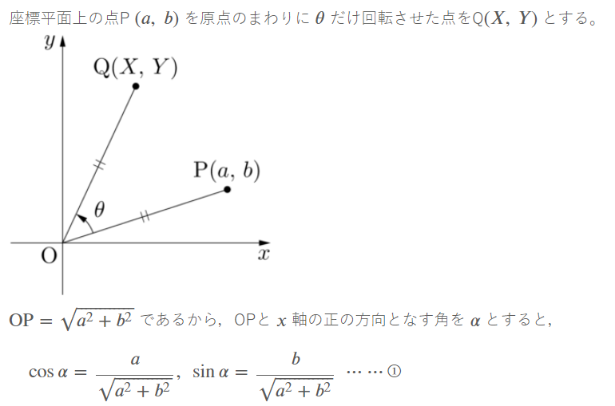
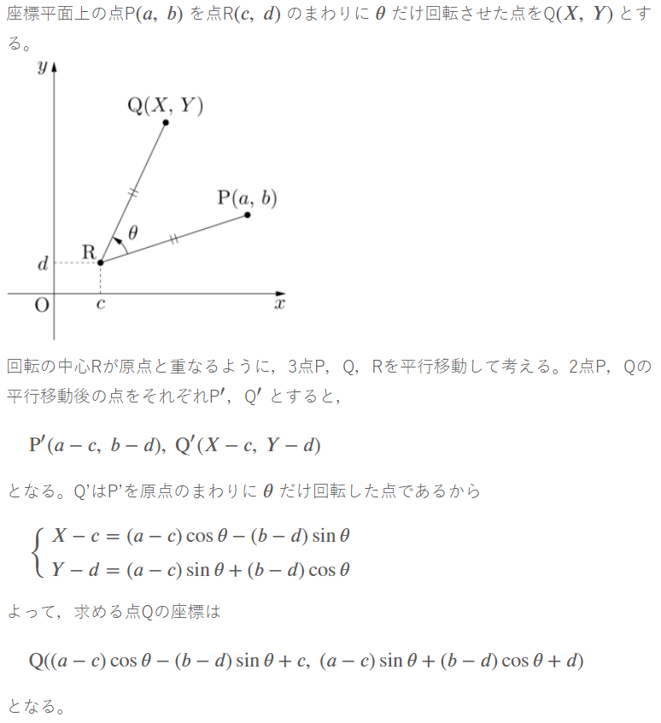
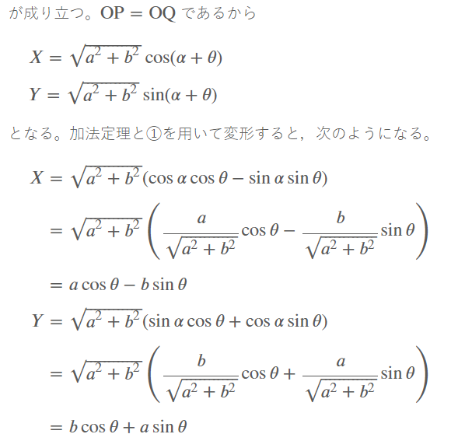
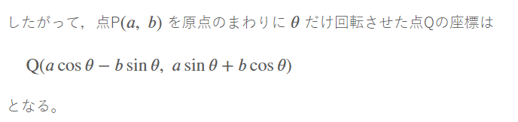
・回転
任意点回転
ごちゃごちゃ証明したが、
赤枠を覚えておけば良い
（※一度くらいは証明してみよう）
２つ覚えられないなら、
任意点回転の方だけ覚えれば良い。
原点回転
・基本問題
1.点P(2,1)を原点周りに45°回転させた点Qの座標を求めよ。
2.点P(2,1)を点R(1,1)周りに45°回転させた点Qの座標を求めよ。

Slide 8
1
a(0,0),b(1,0),c(1,1)
の三角形を原点を基準点として
30°,60°回転させる。
それぞれの場合のa,b,cの座標を求めよ。
１５
a(-1,-1),b(1,-1),c(1,1)
の三角形を中心点を基準点として45°回転させる。
その際のaの座標を求めよ。

Slide 9


１ 直角三角形の三角比
(1) 右の図の直角三角形ABC において，
sinA， cosA， tanA
の値を求めよ。
B
5
3
A
4
C
(2) 右の図の直角三角形ABC において，
sinA， cosA， tanA
の値を求めよ。
1
A
C
2
B
(3) 右の図の直角三角形を参考に，次の三角比の値を求めよ。
① sin30°
② cos45°
③ tan60°
2
60°
1
1 1
45° 45°
ξ2
30°
ξ3
２ 三角比の表
三角比の表を用いて，次の図の直角三角形 ABC における∠A のおよその大きさ A を求めよ。
(1)
B
5
3
A
C
(2)
B
4
A
3
C
(3)
B
1
A
2
C
３ 鋭角の三角比の相互関係
シータ
θ は鋭角とする。
2
(1) cos 𝜃 = のとき， sin 𝜃 とtan 𝜃 の値を求めよ。
7
1
(2) tan 𝜃 = のとき， sin 𝜃 とcos 𝜃 の値を求めよ。
2
４ 三角比からθを求めるシータは0°~90°とする 。
(1) sinθ＝1/√2
(2) cos=1/2
(3) tanθ=1
1

Slide 10
・三角比の拡張
三角比があればあらゆる直角三角形を作れる。
そのための基準として、
斜辺を1とした直角三角形が使われるようになった。
これが単位円の三角比である。
単位円ベースで考えることで、常に斜辺は１として考えられる。
三角比は基本的にこの単位円の三角比として考えられている。
左の図で考えると分かりやすいが、
結局、
Cosθ ： x座標
Sinθ ： y座標
を出しているだけだと分かる。
斜辺を１にすることで、特に整理することなく直角三角形の比率を求める事が出来る。
・三角比の性質
$$\tan{θ}=\frac{\sin{θ}}{\cos{θ}},\sin^{2}{θ}+\cos^{2}{θ}=1$$
色々あるが、これさえ覚えておけば良い。
・基本問題
・基本問題2
斜辺の長さが8mであり、θ=30°の直角三角形の底と高さを求めよ。
$$8$$

Slide 11






４ 鋭角の三角比の相互関係
シータ
θ は鋭角とする。
2
(1) cos 𝜃 = のとき， sin 𝜃 とtan 𝜃 の値を求めよ。
7
1
(2) tan 𝜃 = のとき， sin 𝜃 とcos 𝜃 の値を求めよ。
2
６ 鈍角の三角比
(1) 次の図において，sinθ，cosθ，tanθ の値を求めよ。
① ②
y
1 ξ15
P (− ₄ ， ₄ )
y
P(－5，12) 13
1
θ
x
θ
x
－13 O
13
－1
O
1
(2) 次の三角比の値を求めよ。
① sin135° ② cos150°
③ tan120°
７ 180° －θ の三角比
次の三角比を 90° より小さい角の三角比で表せ。
(1) sin140° (2) cos165°
(3) tan130°
８ 三角比を含む方程式
0° ≦θ≦180° のとき，次の等式を満たす θ を求めよ。
1
(1) sin 𝜃 =
ξ2
1
(2) cos 𝜃 = −
2
1
(3) tan 𝜃 = −
ξ3
９ 鋭角・鈍角の三角比の相互関係
0° ≦θ≦180° とする。
(1)
1
sin 𝜃 = のとき， cos 𝜃 とtan 𝜃 の値を求めよ。
3
(2) tan 𝜃 = −2 のとき， sin 𝜃 とcos 𝜃 の値を求めよ。
3

Slide 12







・三角関数
三角比の性質元に、様々な法則を式にまとめたのが三角関数です。
代表例は以下の三つです。
・余弦定理
・正弦定理
・加法定理
本当は全部覚えたほうが良いですが、
ゲームなら加法定理だけ覚えておけばどうにかなります。
(※ただし、加法の証明には余弦と正弦が必要です)
覚えたほうが良いですが、
覚えれないなら覚えれないで良いです。
なんとなく形を覚えて、
必要なときに探して使えるようになりましょう。
・弧度法とπ(ラジアン)
これは覚える
これまで弧度法で考えてきましたが、
計算の簡便さから一般的にはπ(ラジアン)で計算します。
難しいことは考えずに、π=180°だと思いましょう。
(π=3.1415….. つまり、円周率です)
πで考えていくと、
表記もいろいろ変わります。
（円周の長さ） ＝ $2πr$
（円の面積）＝ $πr^{2}$
（円柱の面積）=$πr^{2} ∗$ 高さ
（円錐の面積）=$πr^{2}$*高さ / 3
$$\cos{\frac{π}{6}}=\frac{\sqrt{3}}{2}, cos{\frac{π}{3}}=\frac{1}{2}, \cos{\frac{π}{4}}=\frac{1}{\sqrt{2}}$$
$$\sin{\frac{π}{6}}=\frac{1}{2}, sin{\frac{π}{3}}=\frac{\sqrt{3}}{2}, \cos{\frac{π}{4}}=\frac{1}{\sqrt{2}}$$
・基本問題
$$\sin\left(\frac{l}{3}π+\frac{1}{4}π\right)=$$
$$\sin{\frac{1}{3}π\cos{\frac{1}{4}π}}+\cos{\frac{1}{3}π\sin{\frac{1}{4}π}}$$
$$\sin\left(\frac{1}{3}π−\frac{1}{4}π\right)=$$
$$\cos\left(\frac{7}{12}π\right)=$$
$$\cos\left(\frac{1}{3}π+\frac{1}{4}π\right)$$
$$\cos\left(\frac{1}{12}π\right)=$$
$$＝ cos{\frac{1}{3}π}⋅\cos{\frac{1}{4}π}−\sin{\frac{1}{3}π}⋅\sin{\frac{1}{4}π}$$

Slide 13
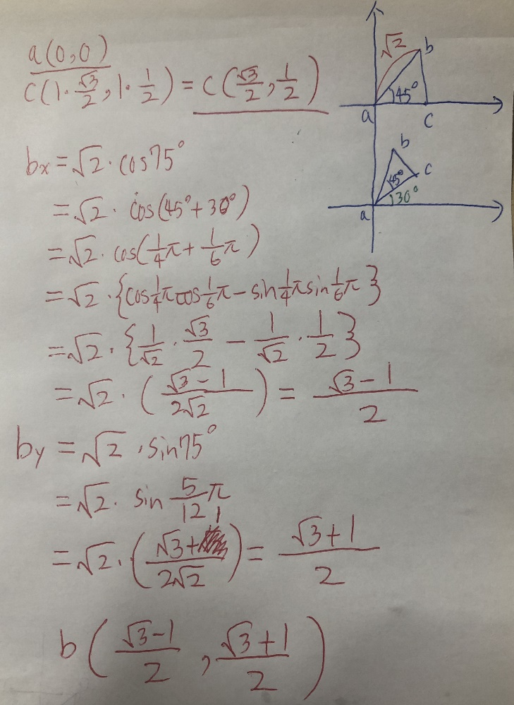


１２
次の値を求めよ。
(1) sin 15°
(2) cos 195°
１３
1.影の長さを1としたときのθを求めよ。
2. 太陽は一定速度で動いている。
日の入りから現在まで3時間掛かったとする。
日没まであと何時間か？
3.rを用いてLを求めよ。
１４
a(0,0),c(1,0),b(1,1)
の三角形をaを基準点として30°回転させる。
a,b,cの座標を求めよ。
１５
a(-1,-1),c(1,-1),b(1,1)
の三角形を原点を基準点として45°回転させる。
a,b,cの座標を求めよ。

Slide 14

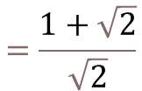

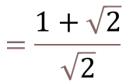
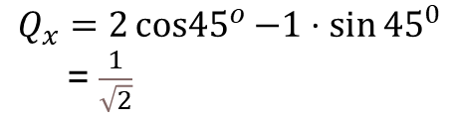
・回転
任意点回転
ごちゃごちゃ証明したが、
赤枠を覚えておけば良い
（※一度くらいは証明してみよう）
２つ覚えられないなら、
任意点回転の方だけ覚えれば良い。
原点回転
・基本問題
1.点P(2,1)を原点周りに45°回転させた点Qの座標を求めよ。
2.点P(2,1)を点R(1,1)周りに45°回転させた点Qの座標を求めよ。
$$Q_{x}=2{cos45}^{o}{−1}⋅\sin{{45}^{0}}$$
= $\frac{1}{\sqrt{2}}$
$$Qx=\left(2−1\right)\cos{{45}^{0}}−\left(1−1\right)\sin{{45}^{0}}+1$$
$$=\frac{1+\sqrt{2}}{\sqrt{2}}$$
$$Q_{y}=2\sin{{45}^{0}}+1⋅\cos{{45}^{0}}$$
$$Qy=\left(2−1\right)\sin{{45}^{0}}+\left(1−1\right)\cos{{45}^{0}}+1$$
$$=\frac{3}{\sqrt{2}}$$
$$=\frac{1+\sqrt{2}}{\sqrt{2}}$$

Slide 15
原点回転

Slide 16
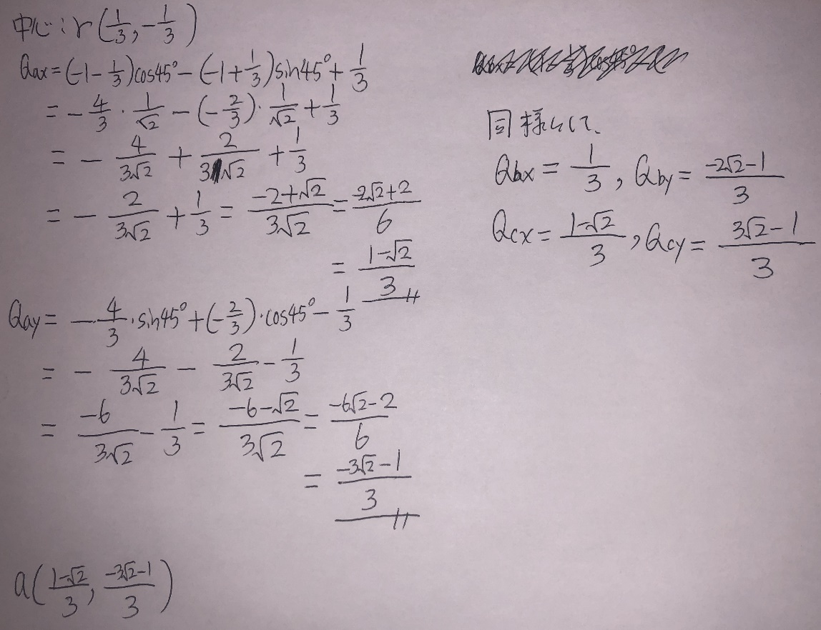















1
a(0,0),b(1,0),c(1,1)
の三角形を原点を基準点として
30°,60°回転させる。
a,b,cの座標を求めよ。
$$θ={30}^{0}$$
$$θ={60}^{0}$$
$$a\left(0,0\right)$$
$$a\left(0,0\right)$$
$$b\left(\frac{\sqrt{3}}{2},\frac{1}{2}\right)$$
$$b\left(\frac{1}{2},\frac{\sqrt{3}}{2}\right)$$
$$Cx=1{cos30}^{0}{−1}⋅\sin{{30}^{0}}$$
$$Cx=1{cos60}^{0}{−1}⋅\sin{{60}^{0}}$$
=$\frac{\sqrt{3}−1}{2}$
$$=\frac{1−\sqrt{3}}{2}$$
$$C_{y}=1⋅\sin{{30}^{0}}+1⋅\cos{{30}^{0}}$$
$$C_{y}=1⋅\sin{{60}^{0}}+1⋅\cos{{60}^{0}}$$
=$\frac{1+\sqrt{3}}{2}$
=$\frac{1+\sqrt{3}}{2}$
2
a(-1,-1),b(1,-1),c(1,1)
の三角形を中心点を基準点として45°回転させる。
その際のaの座標を求めよ。
$$中心：r\left(\frac{1}{3},\frac{−1}{3}\right)$$

